Slide 1


НАЗВАНИЕ ПРЕЗЕНТАЦИИ
Подзаголовок презентации

Slide 2


НАЗВАНИЕ СЛАЙДА
Федеральное государственное образовательное бюджетное учреждение высшего образования "Финансовый университет при Правительстве Российской Федерации” (далее Финансовый университет) - один из старейших российских вузов, готовящих экономистов, финансистов, юристов по финансовому праву, математиков, ит-специалистов, социологов и политологов.
Финансовый университет – один из ведущих вузов страны:
12
11
9
направлений подготовки бакалавров
направлений подготовки магистров
основных образовательных программ среднего профессионального образования
10
108
программ МВА
программ переподготовки и повышения квалификации специалистов

Slide 3

НАЗВАНИЕ СЛАЙДА
Федеральное государственное образовательное бюджетное учреждение высшего образования "Финансовый университет при Правительстве Российской Федерации” (далее Финансовый университет) - один из старейших российских вузов, готовящих экономистов, финансистов, юристов по финансовому праву, математиков, ит-специалистов, социологов и политологов.
Финансовый университет – один из ведущих вузов страны:
Финансовый университет – один из ведущих вузов страны, реализующий 12 направлений подготовки бакалавров (28 профиля подготовки), 11 направлений подготовки магистров (более 50 магистерских программ), 9 основных образовательных программ среднего профессионального образования, а также 10программ МВА и 108 программ переподготовки и повышения квалификации специалистов.

Slide 4
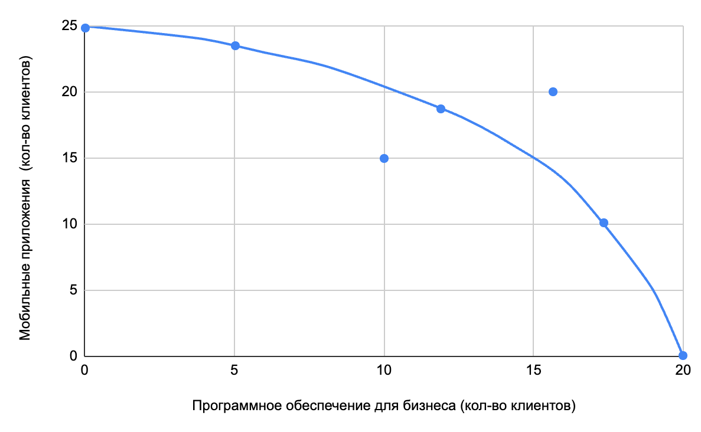
Кривая производственных возможностей
A
B
C
G
Варианты | Программное обеспечение | Мобильные приложения
A | 0 | 25
B | 5 | 23
C | 12 | 18
D | 17 | 10
E | 20 | 0
F
D
Точка F — недопроизводство Точка G — невозможный объем производства при данных ресурсах
E
Вывод: объем производства ИТ-продуктов ограничен количеством разработчиков и мощностями серверной инфраструктуры. По закону убывающей отдачи компания может за год либо разработать мобильные приложения для 25 клиентов, либо разработать программное обеспечение для 20 компаний, либо выбрать один из промежуточных вариантов. Вариант D предпочтительнее, так как программное обеспечение для бизнеса приносит больше выручки.

